Slide 1

Tổng quan về ReactJS & Core phát triển ứng dụng nội bộ (web app)

Slide 2
Tổng quan về Reactjs
Reactjs là là một thư viện Javascript được phát triển bởi Facebook.
Rất nhiều ứng dụng quen thuộc hiện nay đang sử dụng Reactjs là Lazada, MyTV, shopee,…
Component độc lập và có thể tái sử dụng. Trong React, giao diện được xây dựng từ việc kết hợp các components.

Slide 3
Component ReactJS
Functional component
Class component

Slide 4
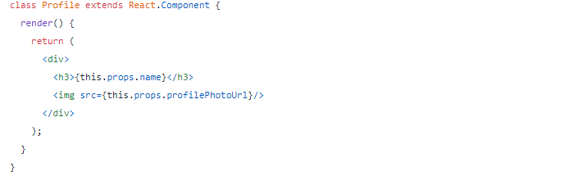
Class component
Đây là một class và có phương thức render() để trả về JSX được hiển thị

Slide 5
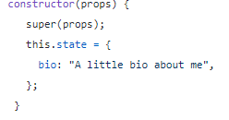
Class component
Trong class component, state đối tượng được khởi tạo trong constructor, và có thể được sử dụng ở bất kỳ đâu trong thành phần đang sử dụng this.state.propertyName
Syntax: this.state={ state obj }

Slide 6
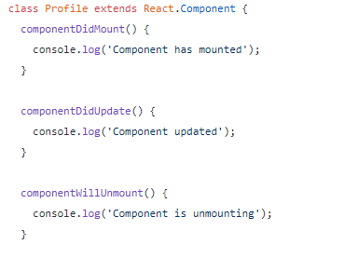
Class component
Life cycle:
componentDidMount được gọi một lần khi component được khởi tạo, sau thành phần đầu tiên render.
componentDidUpdate được gọi ngay sau khi component cập nhật . Nó không được gọi trong lúc khởi tạo
componentWillUnmount được gọi khi component bị huỷ.

Slide 7
Functional component
 | function Profile(props) {
 | return (
 | <div>
 | <h3>{props.name}</h3>
 | <img src={props.profilePhotoUrl}/>
 | </div>
 | );
 | }
Đây là một hàm JavaScript nhận tham số đầu vào và trả về JSX sẽ được hiển thị

Slide 8
Functional component
Trong functional component, chúng ta có thể sử dụng useState hook để khởi tạo trạng thái.
Syntax: const [getter,setter]= useState(default_Getter)
const [name, setName] = React.useState(“value");

Slide 9
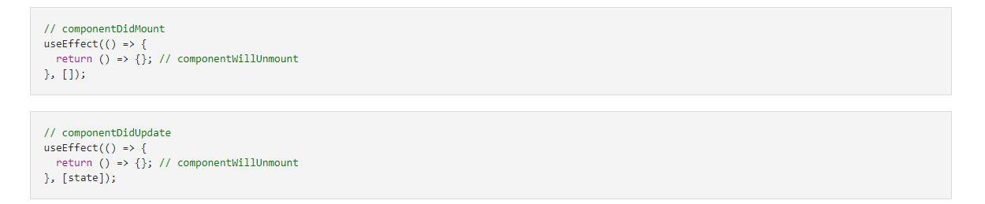
Functional component
Life cycle:
Do functional chỉ là một hàm javascript nên không thể dung vòng đời như class component , nhưng React.useEffect hook giúp functional có vòng đời cơ bản tương tự.

Slide 10
Cả hai đều có ưu và nhược điểm, tuy nhiên functional component ngày càng phổ biến vì một vài lý do:
Trước đây, các function component bị hạn chế vì khó sử dụng trạng thái vòng đời và các state. Kể từ khi giới thiệu hook, các life-cycle đã dễ triển khai và tiện sử dụng hơn, có thể dễ custom lại các hook cho nhiều nhu cầu của dự án.
Dev React FB đã đề cập rằng có thể có những tối ưu hóa hiệu suất trong tương lai cho các functional component.
Các component thường rõ ràng và ngắn gọn hơn, dẫn đến mã dễ đọc và dễ kiểm tra hơn

Slide 11
Core phát triển ứng dụng nội bộ
Boierplate code cho các dự án đánh nhanh hoặc có thể lâu dài.
1 bộ control chung cho tất cả dự án đồng bộ sau này.

Slide 12

Directory/
structure code
Unit testing
env/CI-CD
Backend connect
NextJS
REACTJS
i18n
Redux
MUI + Bootstrap

Slide 13
Redux
Authorization
Access Able
i18n
Layout
Router
Component
(functional)

Slide 14
Custom control
Custom Style
Other (service, provider,adapter
language
Shared package
Master config
Custom Route HOC
Component
menu
Router
Custom layout
Constant

Slide 15
NextJS
Next.js aims to have best-in-class developer experience and many built-in features, such as:
An intuitive page-based routing system (with support for dynamic routes)
Pre-rendering, both static generation (SSG) and server-side rendering (SSR) are supported on a per-page basis
Automatic code splitting for faster page loads
Client-side routing with optimized prefetching
Built-in CSS and Sass support, and support for any CSS-in-JS library
Development environment with Fast Refresh support
API routes to build API endpoints with Serverless Functions
Fully extendable
Next.js is used in tens of thousands of production-facing websites and web applications, including many of the world's largest brands.

Slide 16
NextJS
Server-side rendering (SSR)
allows to hydrate the React app state in the background giving a faster response and easier navigation for the users. Once HTML has been delivered to the client nothing else needs to happen for the user to be able to read the content. This improves page loading time. Additionally, we can throw cache in front of our server to improve performance.
Static site generation (SSG)
processes JavaScript at build time and sends the client a smaller amount of data. Having a static site means having a faster website.
SEO optimization
with Next.js enabling both SSG and SSR we greatly improved our SEO, making our website more indexable a possibility to write the API
optimized bundling and code splitting
code-splitting ensures application’s performance is optimal. The code is split in lightweight bundles, so instead of loading all of JavaScript, our application only loads the bundle needed.

Slide 17
Mục đích & hướng phát triển
Đa dạng hoá các share component.
Tối ưu các provider và custom hook.
Áp dụng NextJS cho việc render SSR, routing, SEO
Tất cả dự án dung chung sẽ được cập nhật đồng bộ khi kho share có cập nhật.
Component dễ custom và tái sử dụng cho các dev.
Output 1 UI library dùng để làm tài liệu và sample code sau này.

Slide 18
How to run
Install Nodejs version >= 13
Install Yarn https://yarnpkg.com/getting-started/install/
Clone source
Remove node_modules, package.lock.json, .git, yarn.lock at source
Open terminal : yarn install
Start project: yarn dev

